Slide 1
Ruben, Israëls oudste
preek over Genesis 49,3.4

Slide 2
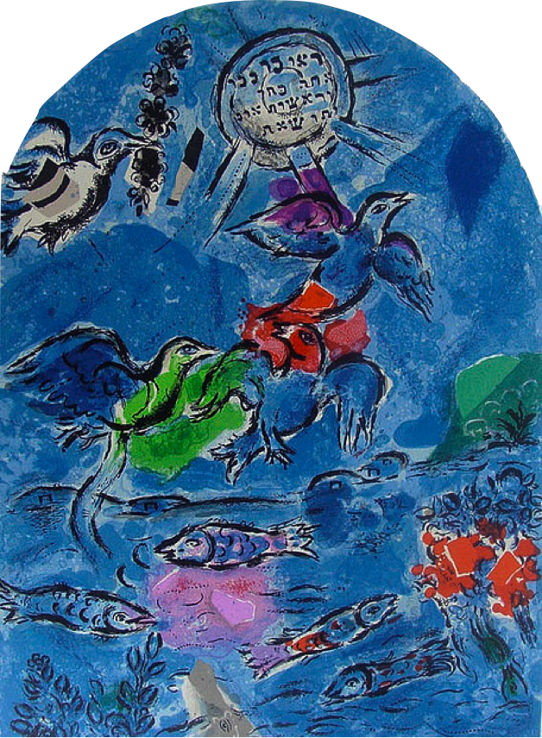
Ruben, Israëls oudste
Een beschamende vertoning
Voel je aangesproken
Aartsvaderlijke adventsbeloften

Slide 3
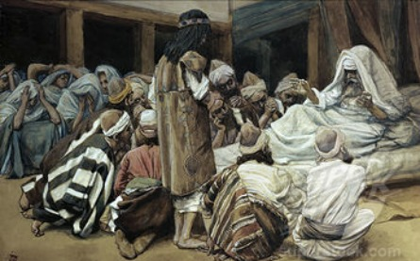
Ruben, Israëls oudste
1 bijzonder bevoorrecht
2 zwaar gezondigd
3 gestraft en gezegend

Slide 4
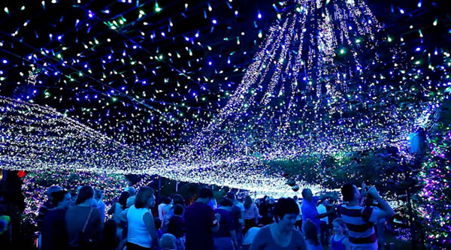
bijzonder bevoorrecht
De trots van zijn ouders
Een hoge positie met grote verantwoordelijkheid
Hij kende z’n plicht
Het volk zou de Messias voortbrengen
‘De eerstgeborene van de doden’
Wij zijn de kerstverlichting

Slide 5
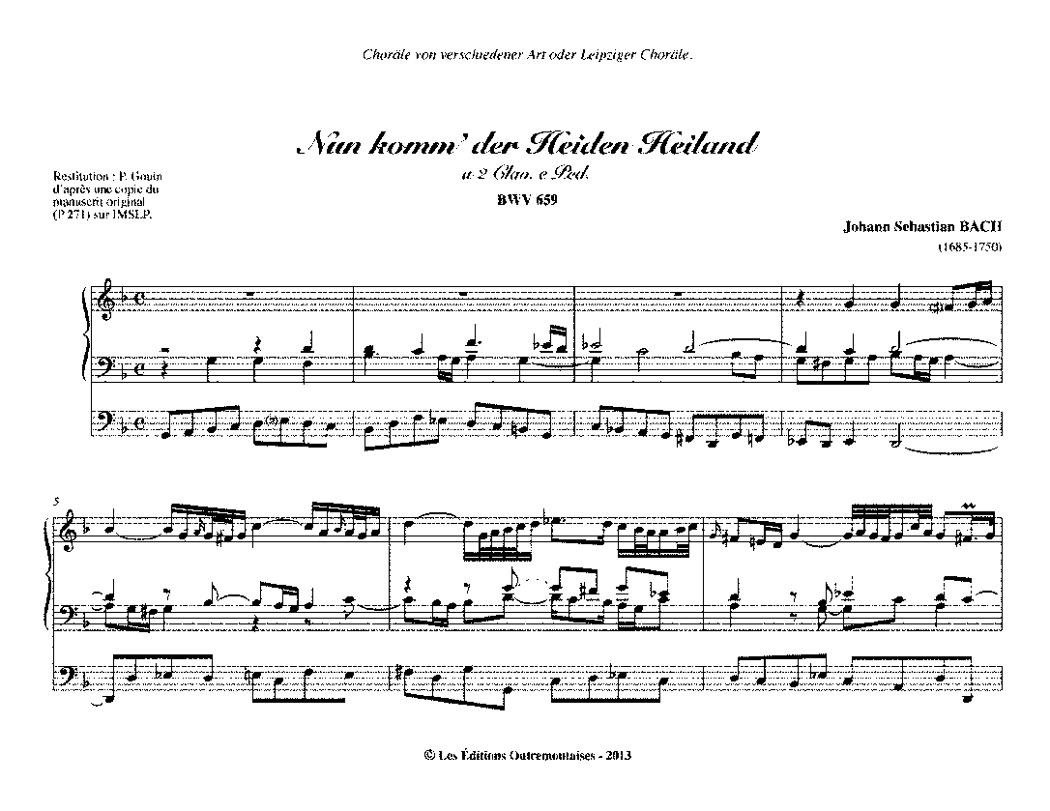
Nun komm der Heiden Heiland [J.S. Bach - BWV 659]
Nun komm, der Heiden Heiland,
Der Jungfrauen Kind erkannt!
Dass sich wundre alle Welt,
Gott solch' Geburt ihm bestellt.
Liedboek 122
Komt tot ons, de wereld wacht,
Heiland, kom in onze nacht.
Licht dat in de nacht begint,
kind van God, Maria 's kind.

Slide 6
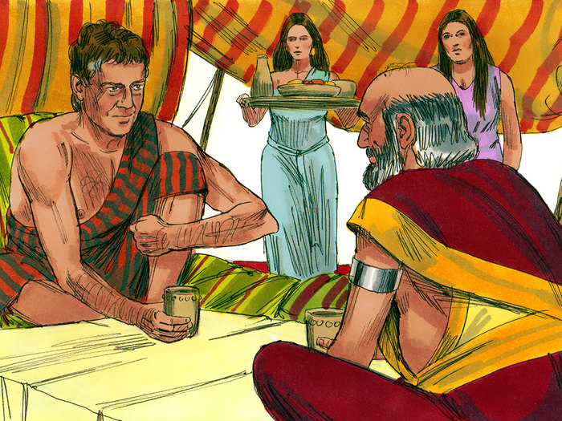
zwaar gezondigd
Een mooi figuur, een knap gezicht
Rachel stikjaloers
Niet trots op de geboorte van de kerk
Driemaal ingepeperd
Hij was en bleef nummer een
Zó het tegenovergestelde van Jezus

Slide 7
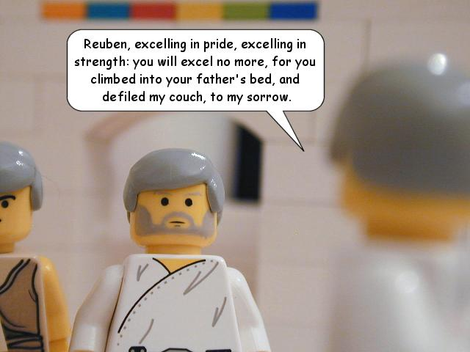
gestraft en gezegend
Zocht Jakob een reden?
Alles volgens Gods plan
Op Ruben kun je niet aan, Juda overtuigt
Zo Ruben, zo Rubenieten
Littekens niet zomaar negeren
In Gods stad plek voor iedereen

